Slide 1
ОБУЧЕНИЕ ГРАМОТЕ
УРОК 75
БУКВА Я,я
Винарь Надежда Дмитриевна
Учитель начальных классов
«МОУ ООШ №15 г.Юрги»

Slide 2
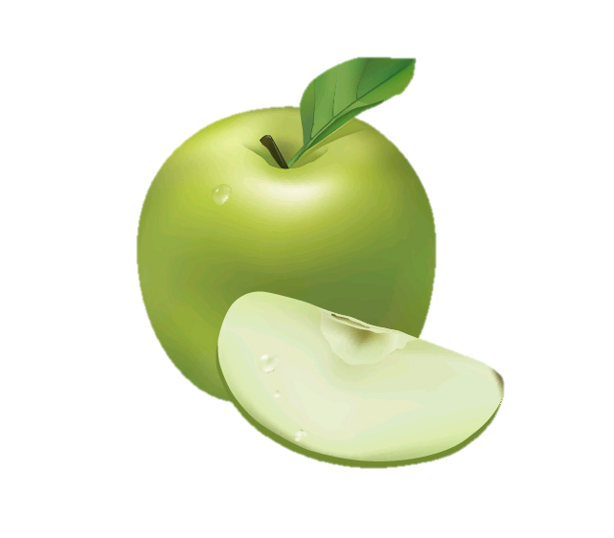
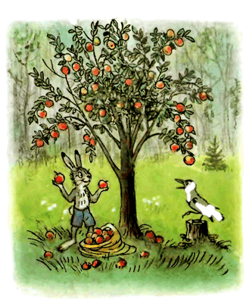
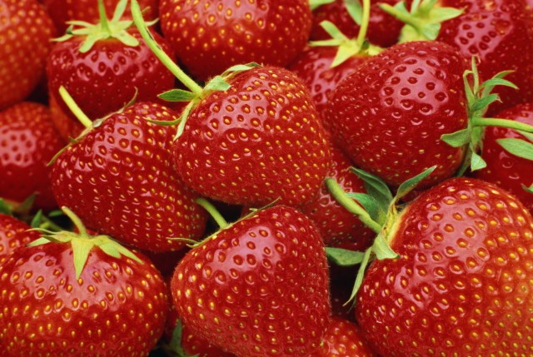

Slide 3
ЯБЛОКО
[й] [a]
ЯБЛОНЯ
[й] [a]

Slide 4
ПЛАН УРОКА
1. Знакомство с новой буквой.
Звуко-буквенный анализ слов.
Знакомство с написанием буквы Я,я.
Чтение слогов.
Чтение предложений и текстов.
Запись слов с непроверяемым написанием.
7. Письмо слов, предложений и текстов.

Slide 5
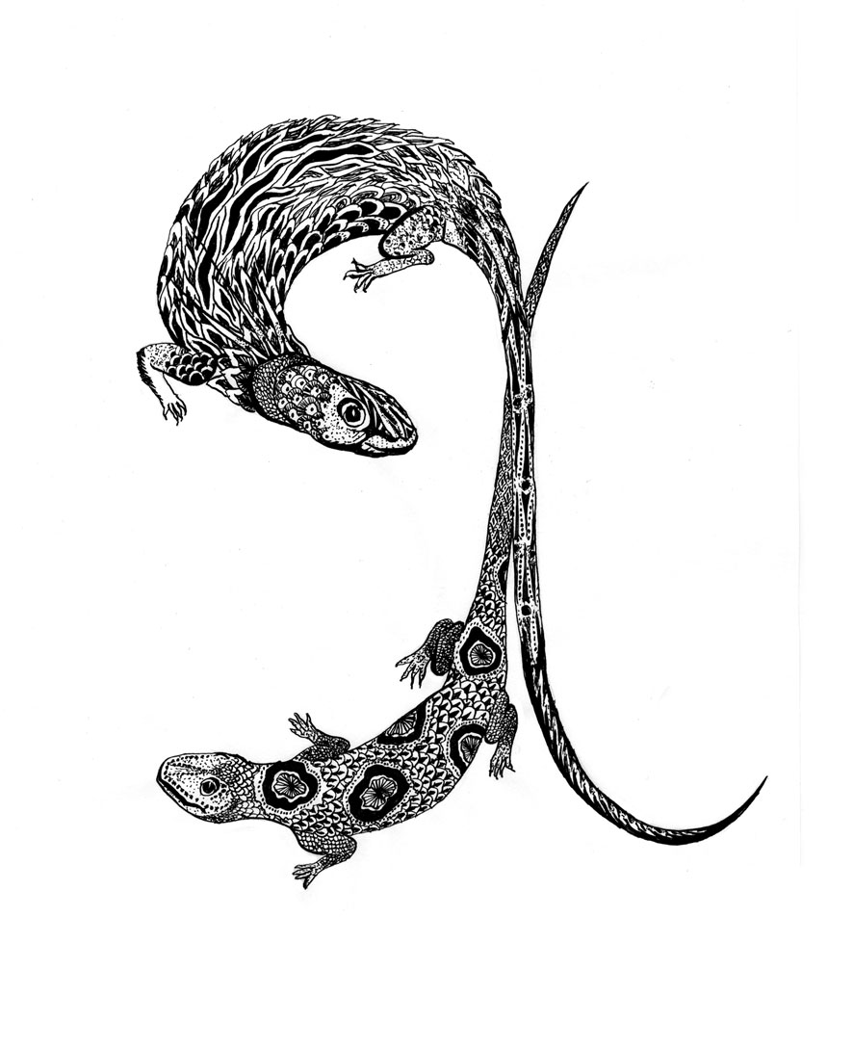
НА ЧТО ПОХОЖА БУКВА Я ?

Slide 6
Я – буква, слог и слово!
Я
[ й ] [ a ]

Slide 7
Я

Slide 8
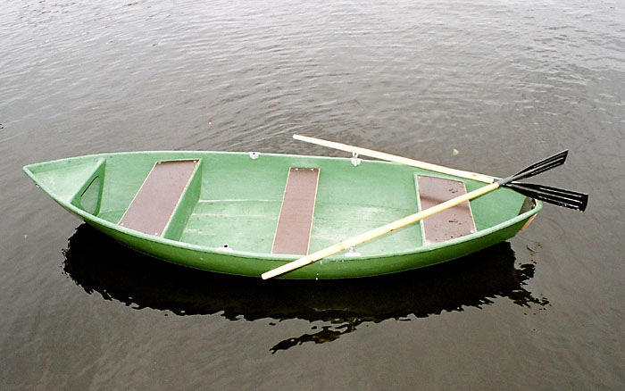
Ял - ялик
Ям – ямка
Яс – ясли
Яд - ядовит
Яв – явление
Яг – ягода
Яз – язык
Яр - ярко
Я Л И К

Slide 9
КУЛАК

Slide 11
РЕСУРСЫ
http://lib.rus.ec/i/51/130451/i_001.png яблоня
http://us.123rf.com/400wm/400/400/laures/laures1001/laures100100009/6236891-plasticine-businessman-in-a-suit-over-white.jpg человек
http://www.ljplus.ru/img/i/r/irenchik/apple.jpg Яблоко
http://www.copeslietas.lv/site/images/classifieds/orig/57625b41a0c4bdeb878f4c3e0337932a90e8.jpg лодка
http://img-novosib.fotki.yandex.ru/get/5803/valenta-mog.bb/0_675d4_ee63f3ca_orig.jpg буква я
http://hiero.ru/pict/46e/2096720.jpg ящерки
http://forum.materinstvo.ru/uploads/1297318342/post-207850-1297418351.jpg ребус
http://www.solnet.ee/sol/019/a_022.html клоун

